Slide 1
分布式数据库
信息工程学院
宋莉

Slide 2

第二章 分布式数据库设计
2.1分布式数据库的数据分布
2.2分布式数据库设计方法

Slide 3
2.1分布式数据库的数据分布
2.1.1数据分布概念
2.1.2数据划分原则及分片方法
2.1.3数据分配的原则和方法
2.1.4数据分布结构模式
2.1.5Oracle数据分布式设计简介

Slide 4
2.1.1数据分布概念
全局关系模式及关系
DDB中的三种关系
DDB中的三种数据库
分片模式(FS)定义
分配模式(AS)定义
关系的分布结构

Slide 5
全局关系模式及关系
全局关系模式定义
  全局关系模式是一个多元组
  R(U, D, DOM, I, F, Q, S)
  其中: R是关系名
  U：组成R的有限属性集
  D：U中属性的值域
  DOM：属性列到域的所有映射的集合
  I：一组完整性约束条件
  F：属性间的一组数据依赖
  Q：关系所满足的限定条件，是一谓词
  S：关系的分布结构
  简化表示为：
  R(U, Q, S)

Slide 6
全局关系模式及全局关系
全局关系
  一个全局关系r是相应于全局关系模式 R(U,D,DOM,I,F,Q,S)
  按分布结构S组织起来的从属性集U到值域D上所有满足限定条件Q的映射的集合，其中每个元素称为“元组”，每个关系有主码K∈U
关系模式与关系的概念
  关系模式描述关系的结构和语义约束
  关系则是关系模式在某一时刻的当前值

Slide 7
DDB中的三种关系
由DDB的逻辑统一性和物理分散性，DDB中的关系分为三种：
  全局关系
  逻辑片段
  物理片段

Slide 8
三种关系之间的联系
全局关系
1：n
分片操作（分片模式定义）
逻辑关系
1：1
1：n
分配操作（分配模式定义）
物理关系
分片信息和分配信息构成了全局关系的分布结构S

Slide 9

DDB中的三种数据库
全局（虚拟）数据库(GDB)
  是由所有全局关系组成的数据库
逻辑数据库(LgDB)
  是由所有逻辑片段组成的数据库
物理数据库(PDB)
  是由所有物理关系组成的数据库
三种数据库之间的关系：

Slide 10
分片模式(FS)定义
分片模式(FS)定义为一组操作，将GDB中的每个GR分解成LgDB 中的片段。
FS(GDB) = LgDB
这种操作还应具有可逆性
  这是分布式数据库系统的基本要求
  可逆性表示为
FS⁻¹( LgDB ) = GDB

Slide 11
分配模式(AS)定义
分配模式(AS)定义为一组操作，将LgDB 中的每个逻辑关系映射到PDB 中的一组物理关系上
AS( LgDB) = PDB
这种操作还应具有可逆性
  从PDB中选择适当的物理关系作为逻辑关系，从而构成LgDB
AS⁻¹(PDB) = LgDB

Slide 12
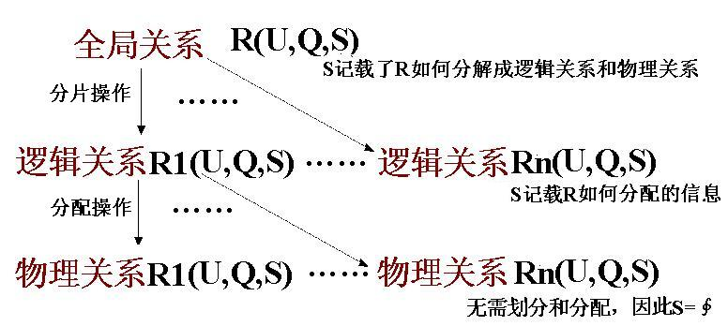
关系的分布结构
DDB的分布结构S是有关R被分片和分配的信息的集合

Slide 13
2.1分布式数据库的数据分布
2.1.1数据分布概念
2.1.2数据划分原则及分片方法
2.1.3数据分配的原则和方法
2.1.4数据分布结构模式
2.1.5Oracle数据分布式设计简介

Slide 14
数据划分原则及分片方法
分片操作原则
分片操作
分片操作的正确性

Slide 15
分片操作原则
分片的原则：
  根据应用的需要，将具有“相同性质”的元组或属性划分在一个组中，每组就构成一逻辑个片段
  以这种方式得到的片段将是分布式数据库中数据合适的分配和存储单位
  能够减少应用中的操作量
  最有利于应用的本地性(使得各片段位于其使用最多的站点 )

Slide 16
分片操作原则
按DDB外部特征进行划分
  外部特征：是用户从应用角度看到的DDB
  按照构成DDB的属性集特性进行逻辑划分
    按属性值集
    按属性项集
    按依懒关系等
从DDB的内部特性检查划分的正确性
  DDB的内部特征，是指DDB的组成性质
  划分后，仍应保持DDB原有特质
  各个逻辑关系应遵守下列原则
    （1）完备性原则
    （2）可重构性原则
    （3）不相交原则

Slide 17
分片操作原则
若一个关系：R={R1，R2，…，Rn}，则：
完备性原则
  如果：a∈R，则a ∈Ri，i=1,2,…n
  全局关系的所有数据项必须包括在某一个片段中
  不允许一个数据项属于全局关系，但却不属于任何片段

Slide 18
分片操作原则
可重构性原则
  R=∪Ri (水平分片)
  或R=∞Ri(垂直分片)
  所有片段必须能重构（逆操作）成全局关系
因为片段是分布式数据库的基本关系，通过重构才能建立全局数据库
  这是分布式数据库的基本要求

Slide 19
分片操作原则
不相交原则
  Ri∩Rj= φ ，i≠j，i，j=1，2，…，n， (水平分片)
  或， Ri∩Rj= {K}， i，j=1，2，…，n， (垂直分片)
  不允许一个全局关系的某些数据既属于该全局关系的一个以上的片段
  垂直划分中的主码属性除外，有时允许主属性相交，使重构操作简单
不相交原则不是必须的，但此原则可以避免数据划分引致操作复杂
  划分时不相交，则分配的冗余可以得到控制

Slide 20
数据划分原则及分片方法
分片操作原则
分片操作
分片操作的正确性

Slide 21

分片操作
对于关系的两类划分：
  基于关系本身（实体）的划分，称为独立划分
    包括水平分片、垂直分片、混合分片
  基于联系的，即一个关系的划分是基于另一个关系而被划分，称为相关划分
    包括导出分片

Slide 22
水平分片
对全局关系执行“选择”操作，把具有相同性质的元组进行分组，构成若干个不相交的子集
片段可用 σq(R) 表示
定义：关系R(U,Q,S)上的水平分片(H)是一操作，它将R按照一组给定的谓词P1, …., Pn划分成一组关系模式 R1(U1Q1S1), ……,Rn(UnQnSn)

Slide 23
水平分片
满足：
  1) U1=U2=…=Un=U
  2) K1=K2=…=Kn=K
  3) Qi=Q∧Pi
  4) Si=∮
其中i, j∈{1, …, n}, Pi ∧ Pj=∮, ∨ Pi=true,记为
R(H)<P>={R1, …, Rn}, 式中P={P1, …, Pn}

Slide 24
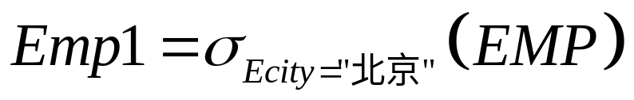
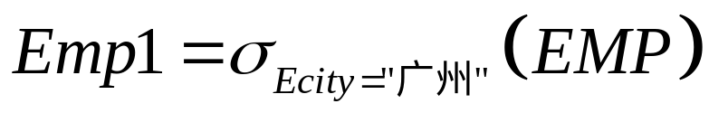
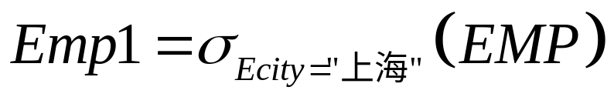
水平划分的例子
假设有全局关系：员工关系
  Emp（Eno，Ename，Esex，Dno，Edept，Ecity，Salary）
  假设只有三个城市：北京、广州、上海
按员工所在地Ecity 属性值划分
  SQL语句：
    select * from Emp where Ecity=‘北京’
    ……

Slide 25
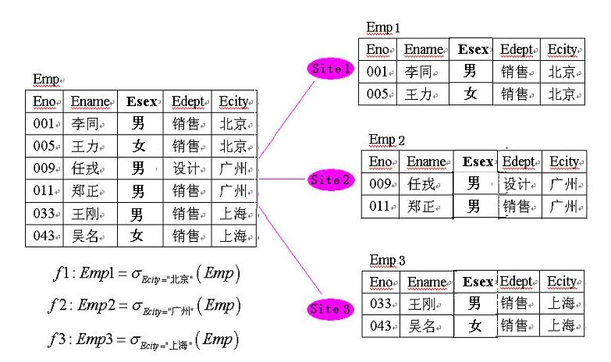
水平划分的例子

Slide 26
水平划分的例子
检验划分的正确性：
  完备性：
  Ecity={北京，广州，上海}
  P={Ecity=北京， Ecity=广州， Ecity=上海}
  可重构性：
  EMP=f1∪f2∪f3
  不相交性
  f1∩f2∩f3=φ
所以，Emp的水平分片是正确的

Slide 27
水平划分
水平划分时需要注意
  对于划分谓词P={P1，P2，…，Pn}
  为了正确而有效地进行分片，则P必须是“完整的”和“最小的”
解释：
  P是完整的
    只有当属于同一分片中的任意两个元组被任一应用以同等概率进行访问时，称谓语集合P是完整的
  P是最小的
    如果集合P的全部谓词与应用密切相关，称谓语集合P是最小的

Slide 28
“完整的”和“最小的”
分片谓词集合
对于全局关系：员工关系
    Emp（ Eno，Ename，Esex，Edept，Ecity ）
    Ecity={北京，广州，上海}
    Edept= {销售，设计}
若应用需求为：查询各地员工
  分片谓词集合：
    P={Ecity=北京， Ecity=广州， Ecity=上海}
    称为简单谓词
  分片谓词集合P是完整的也是最小的

Slide 29
“完整的”和“最小的”
分片谓词集合
若应用需求为：经常查询各地销售部门的员工
  分片谓词集合：
    P={Ecity=北京， Ecity=广州， Ecity=上海}
    分片谓词集合P不是完整的
  改为：
    P={{Ecity=北京,Edept= 销售}，…….}
    称为小项谓词
    每一片段中元组被访问的概率是相等的，因此是完整的
    每一限定语都与应用密切相关，因此是最小的

Slide 30
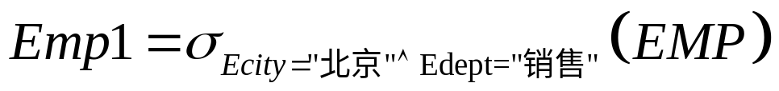
“完整的”和“最小的”
分片谓词集合
  共划分为六片
    {Ecity=北京,Edept= 销售} ，{Ecity=北京,Edept= 设计}
    {Ecity=广州,Edept= 销售} ，{Ecity=广州,Edept= 设计}
    {Ecity=上海,Edept= 销售} ，{Ecity=上海,Edept= 设计}
  水平分片
    …….
      SQL：
        select * from Emp where Ecity=‘北京’and Edept=‘销售’

Slide 31
“完整的”和“最小的”
分片谓词集合
分片谓词要照顾到大多数应用的需要
若应用需求为：经常查询各地员工
  P={{Ecity=北京,Esex= 女}，…….}
  P是完整的，但不是最小的
若应用需求为：
  经常查询各地员工，每年三.八节慰问女员工
  P={Ecity=北京， Ecity=广州， Ecity=上海}
  P是完整的，也是最小的
  因为没有必要为应用频率很低的需求专门分片

Slide 32
垂直分片
通过“投影”操作把关系R的属性分成若干组
确定一全局关系R的垂直分片需要根据应用以“同样方式” 访问的属性来进行分组
在垂直分片时，为保证片段的可重构性，应将主属性划分到所有片段中
  放松的不相交性
片段Ri可用∏_{Ai}(R)表示，其中K ⊆ Ai

Slide 33
垂直分片
定义： 关系R(U,Q,S)上的垂直分片（V)是一操作，它将R按照一组给定的属性A1, …., An划分成一组关系模式R1(U1,Q1,S1), ……, Rn(Un,Qn,Sn)
  满足：
  1) K1=K2=…=Kn=K
  2) Ui=Ai
  3) Q1=Q2=…=Qn=Q
  4) ∏k1(R1)= …∏k2(R2)=…= ∏kn(Rn)= ∏k(R)
  5)Si=∮
  其中i, j∈{1, …, n}, Ai⊆U, Ai∩Aj= K, ∪Ai=U,
  记为
  R(V)<A>={R1, …, Rn},式中A={A1, ..., An}

Slide 34
垂直分片的例子
假设有全局关系：员工关系
  Emp（Eno，Ename，Esex，Dno，Edept，Ecity，Salary, Tax ）
应用需求：
  一个包括财务信息，对Sal, Tax属性感兴趣
  一个包括工作信息，对Eno, Ename, Edept, Dno属性感兴趣

Slide 35
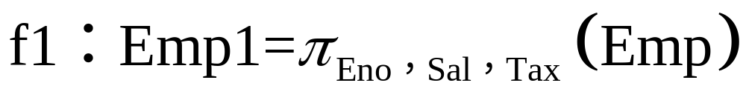
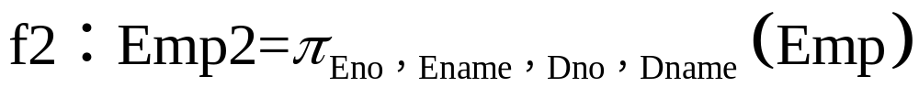
垂直分片的例子
垂直划分成两个子关系：
  为保证划分后可重构全局关系，将主码Eno作为公共属性包括在两个片段中
  SQL语句：
    select Eno, Sal, Tax from EMP
    select Eno, Ename, Dno，Dname from EMP

Slide 36
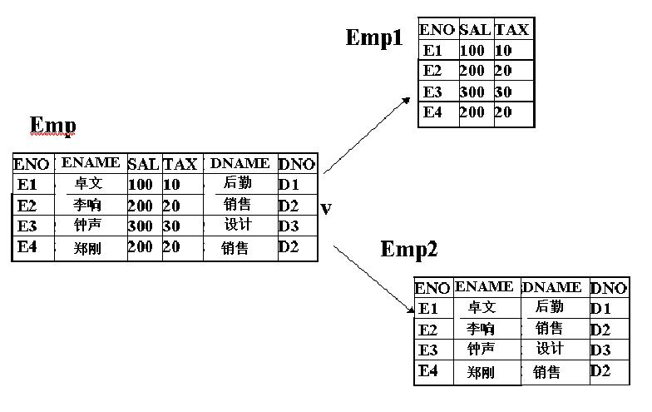
垂直分片的例子

Slide 37
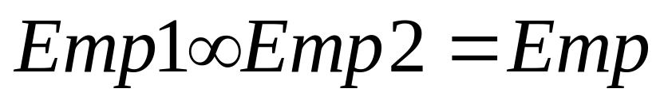
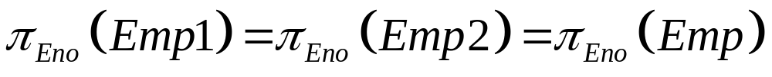
垂直分片的例子
检验垂直分片的正确性
所以，Emp的垂直分片是正确的

Slide 38
垂直分片和垂直群集
垂直分片
  只在某个键属性上重叠，其他属性不可重叠，
垂直群集
  根据应用，r在其他属性上也可以重叠
垂直分片和垂直群集的目的
  使操作具有本地性，即，使得许多重要应用可以只访问一个片段来执行
  有时使用垂直群集更有利于实现访问的本地性

Slide 39
垂直群集的例子
假如有职员关系
  Emp（Eno，Ename，Esex，Dno，Edept，Salary, Tax ）
应用需求：
  对某个站点的应用要求查询员工的Ename,Sal, Tax
  从其他站站点的应用要求查询员工的Ename Edept, Dno

Slide 40
垂直群集的例子
如果垂直分片
  EMP1(Eno， Sal, Tax)
  EMP2(Eno，Ename，Dname，Dno)
问题：
  ENAME属性只属于一个片段，对于上述的应用，必须进行连接操作和非本地访问
如果垂直群集
  EMP1(Eno， Ename， Sal, Tax)
  EMP2(Eno，Ename，Dname，Dno)
优点：不需要执行连接操作，且可实现较好的本地性
缺点: 更新操作时加重了数据一致性的难度

Slide 41
垂直分片
小结
  垂直分片的基本目标是使频繁使用的属性聚集在一起
  当各个应用只使用一个属性片段时，存在一个理想的垂直分片
  否则，由于某些应用需要访问两个片段，需要执行连接操作
    必须权衡可能的利弊，如果利益大于损失就进行分片，否则不做这种分片
    群集有利于查询，但如果群集属性刚好需要更新将带来更新一致性维护问题

Slide 42
混合分片
混合分片是上述两种分片的内部混合
定义：关系R(U,Q,S)上的混合分片(M)是一操作，它将R按照一组属性A1,….,An和一组谓词P1, …., Pn划分成一组关系模式R1(U1,Q1,S1),……Rn(Un,Qn,Sn)
  满足：
  1) Ui=Ai
  2) K1=K2=…=Kn=K
  3) Qi=Q∧Pi
  4) Si=∮
  其中i, j∈{1,…n}, Ai ⊆ U, Ai ∩Aj= k, ∪Ai=U, Pi ∩Pj= ∮, ∪Pi=true
  记为
  R(V)<AP>={R1,…Rn}, 式中AP={<Ai,Pi>| I={1,…n}

Slide 43
混合分片的例子
假如有员工关系
  Emp（Eno，Ename，Esex，Dno，Salary ）
按如下方式混合分片
  垂直分片：Emp1，Emp2
  对Emp2按部门号划分为三个水平片段Emp21、Emp22、Emp23
Eno | Ename | Esex | Salary | Dno
Emp1 |  |  | Emp21
 |  |  | Emp22
 |  |  | Emp23

Slide 44
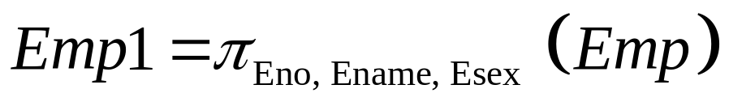
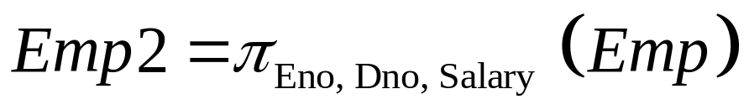
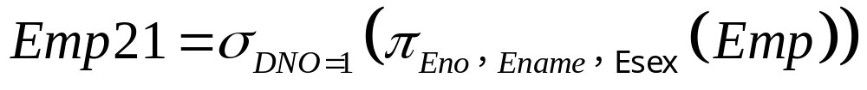

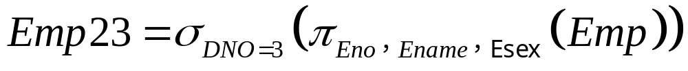
混合分片的例子
则Emp可以划分为：

Slide 45
导出分片
一个关系的分片不是基于关系本身的属性，而是根据另一个与其有关联性质的关系的属性来划分
这种划分是基于水平分片的导出分片
采用导出分片有利于片段与片段之间的关联操作
被参照关系
参照关系

Slide 46

导出分片
定义： 假设关系T已经水平分片成T1(U1,Q1,S1),…., Tn(Un,Qn,Sn), 关系R(U,Q,S)按T在公共属性A上的导出分片(DH)是一操作，它将R划分成R1(U1’,Q1’,S1’),…,Rn(Un’,Qn’,Sn’)
满足：
  1) U1 ’ =U2 ’ =…=Un ’ =U
  2) K1’=K2’=…=Kn’=K
  3)
  4) Qi’=Qi
  5) Si’=∮
  记为
  R(DH)<T>={R1, …, Rn}，式中T={T1,…., Tn}

Slide 47
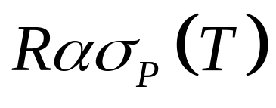
导出分片
导出分片是一种相关分片操作，它是一种半联接操作
半联接操作是关系代数操作中联接(JOIN)操作的一种缩减

Slide 48



半联接操作
关系R和S的半联接操作 记为R∝S,其结果关系是R和S的自然联接后在R上的属性上的投影
半联接操作的两种计算方法：
√
其中A为公共属性集
半联接操作是一种不对称操作：

Slide 49
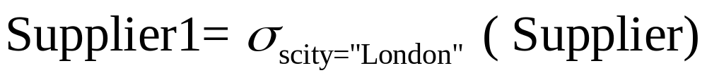
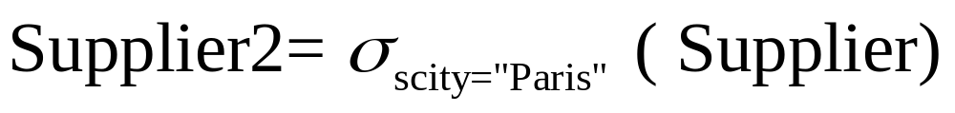
导出分片的例子
有如下“供应商-零件-供应”关系模式
  Supplier(sno, sname, scity)
  Part(pno,…)
  Supply(sno, pno, qty)
应用需求：各地供应商供应的零件
Supplier按供应商所在地scity进行水平划分

Slide 50
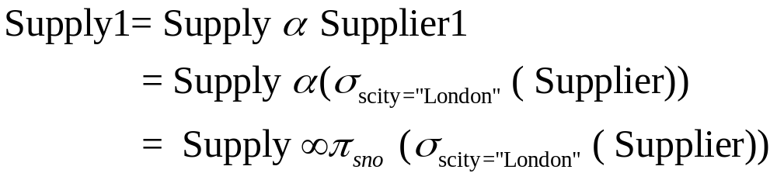
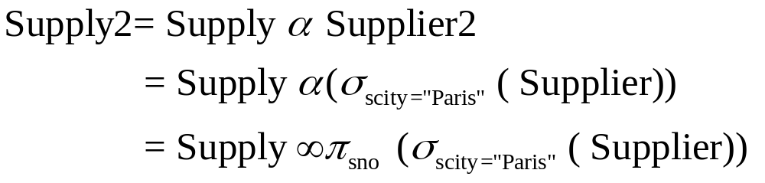
导出分片的例子
Supply通过公共属性sno在scity属性值上进行水平导出划分
  scity属性称为Supply的导出属性

Slide 51
导出分片的例子
可见 Supply导出水平分片的谓词包含两部分
  一部分是它与关联关系的公共属性Sno
  另一部分是它应满足的关于导出属性的谓词scity
  Q1： Supply.sno=Supplier.sno and scity=‘London’
  Q2： Supply.sno=Supplier.sno and scity=‘Paris’

Slide 52
导出分片的例子
水平分片
  select * from supplier where scity=‘London’
  select * from supplier where scity=‘Paris’
基于水平分片的导出分片
  select * from Supply
  where supplier. Sno=Supply. Sno
  and supplier .scity=‘London’
  select Sno,Pno,Qty from supplier, Supply
  where supplier. Sno=Supply. Sno
  and supplier .scity=‘Paris’

Slide 53
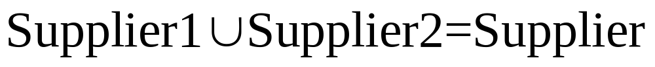
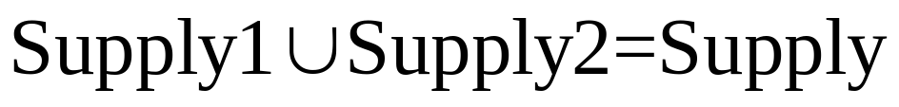
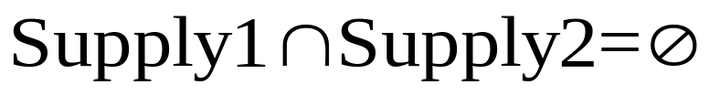
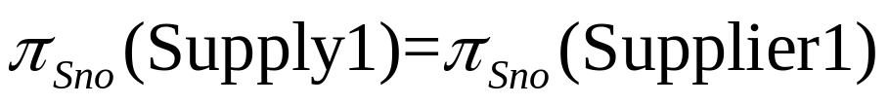
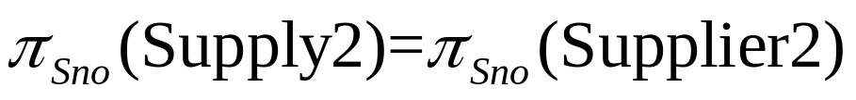
导出分片的例子
检验导出分片的正确性
  P={London，Paris}是完备的并且是最小的
∩
所以由Supplier的导出分片Supply是正确的

Slide 54
导出分片的优点
如果没有导出分片
应用需求：查询各城市的供应商供应的零件
  SELECT Sno, pno, qty
  FROM Supply,Supplier
  Where Supplier.Sno= Supply. Sno
  and Supplier.Scity=“London”
  SELECT Sno, pno, qty
  FROM Supply,Supplier
  Where Supplier. Sno = Supply.Sno
  and Supplier.Scity=“Paris”

Slide 55
导出分片的优点
使用导出式水平分片，使关系之间的连接变得更加容易
  因为可将连接条件代之以子查询
  从而使它变为一般的判别条件

Slide 56
连接图
如果有两个全局关系R和S，已经对R和S做水平分片
  R水平分片为{Ri}i=1，2，…，n
  S水平分片为{Sj}j=1，2，…，m
当一个应用要求连接两个全局关系R和S时
  需要比较R和S的所有元组
  查看它们之间是否有相同属性值的元组存在
  此时只要把{Ri}和{Sj}比较即可
{Ri}和{Sj}比较的两种情况
  Ri∩Sj=φ (没有交集)
  Ri∩Sj≠φ (有交集)

Slide 57
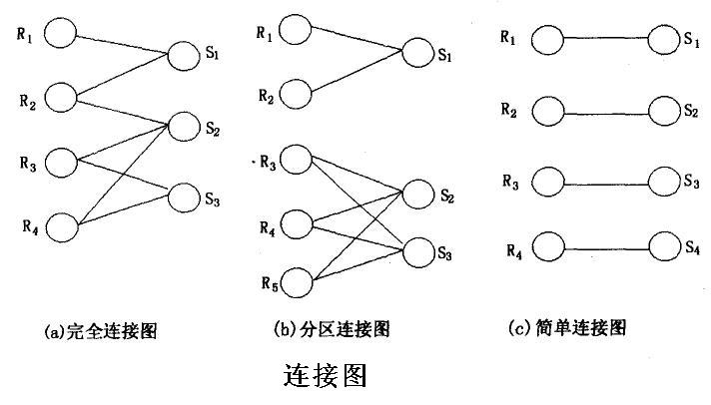
连接图
用连接图判断片段间的连接情况

Slide 58
连接图
全连接图：
  连接图中包含此二个关系R和S的片段之间所有的连接
简化连接图：
  连接图中不包含某些连接，这种简化连接图称为分区连接图
简单连接图：
  一个连接图被分开，而且每个子图又只有一条边

Slide 59
连接图
设计分布式数据库时，要尽可能使经常执行的连接操作只有一个简单连接图
  要尽可能使两个关系R和关系S进行导出分片
  并使相应的每一对片段被分配在同一站点
那么就能以分布方式来完成连接
  分布方式：使各对片段在本地连接，然后汇集这些连接的结果
对经常执行但又不可能为简单连接图的连接
  要尽可能使其具有一分区连接图
  因为分区连接图易于采用半连接方法进行优化

Slide 60
数据划分原则及分片方法
分片操作原则
分片操作
分片操作的正确性

Slide 61
分片操作的正确性
一个关系经过某种分片操作以后，相应的需要进行三种检查：
  完备性检查
  可重构性检查
  不相交性检查

Slide 62
1.完备性检查
水平分片和导出分片
  如果选择谓词包括了分片属性的所有取值，则不会出现游离的元组
垂直分片
  如果∪Ai=U，则不会出现游离的属性项
混合分片
  重复上述两种分片的检查

Slide 63
2.可重构性检查
水平分片和导出分片
  各个子关系的并操作能够还原为原来的关系
垂直分片
  将各个子关系做自然连接能够还原为原来的关系
混合分片
  重复上述两种分片的检查

Slide 64
3. 不相交性检查
水平分片和导出分片
  ∩P_{i}=φ
垂直分片
  ∩A_{i}=K
混合分片
  重复上述两种分片的检查

Slide 65
分片小节
为全局关系R确定分片方法是一个很困难的过程
随着R的属性数目增长
  可能的分片数目也增长
  可能的群集数目甚至更大
对于一个很大的关系，常用启迪方法确定分片或群集
  分裂法：该方法将全局关系逐渐地分裂成片段
  成组法：该方法将属性逐步聚集构成片段
分片工作分两阶段完成
  根据应用，将没有二义性的关系和属性粗略分片
  在最后分片时，采用某种形式的反向跟踪，试探出一些属性从一个组移到另一个组以观察其效果

Slide 66
2.1分布式数据库的数据分布
2.1.1数据分布概念
2.1.2数据划分原则及分片方法
2.1.3数据分配的原则和方法
2.1.4数据分布结构模式
2.1.5Oracle数据分布式设计简介

Slide 67
数据分配的原则和方法
数据分配的一般准则
数据分配的方法

Slide 68
数据分配的定义
定义： 对于逻辑片段R(U,Q,S)的分配操作(AQ)，是将R分配到一组场地r1, … , rn上，使得每个ri上有一个相应的物理关系Rri(Uri,Qri,Sri),满足:
  Uri=U;
  Qri=Q;
  Sri=φ,
  记为:R(AO)<r>={Rr1,Rr2,….,Rrn},{r=r1,r2…rn}
由定义可知，分配操作就是将逻辑片段分配到各场地形成各个物理关系的过程

Slide 69
数据分配的评估原则
决定分配原则的四个因素：
  1.存储代价
  2.可靠性
  3.检索代价
  4.更新代价
综合平衡
  存储代价与可靠性需要一对矛盾因素
  检索代价与更新代价也是一对矛盾因素
  通常需要考虑数据库自身特点、实际应用需求、场地存储和处理代价以及通信代价

Slide 70
逻辑片段分配的四种类型
集中型
  所有的逻辑片段完全集中在一个场地上，仍然象一个集中式数据库
分割型
  所有的逻辑片段各自分配在一个场地上，所有场地分配的只是全局关系的一个子关系
全复制型
  所有逻辑片段在每个场地上均重复设置
混合型
  逻辑片段根据需要分配。共享的片段在需要共享场地上重复设置，高度私用的片段只设置在需要的场地上

Slide 71
对于集中型的评估
DDB只存储在一个场地上，相当于一个集中式数据库，没有片段间的通信问题
  存储代价：没有额外的开销
  可靠性：某一故障使整个系统无法使用，所以系统可靠性差
  检索代价：由于DDB存储在唯一场地上，因此引起检索代价的猛增
  更新代价：由于没有副本，就没有全系统（全网络）的同步更新开销

Slide 72
对于分割型的评估
DDB被划分成不相交的子集各自分配在一个场地上
  存储代价：没有增加
  可靠性：比集中型好。当某一故障发生只会影响系统的某一个场地（或某一子集）不会形成全系统崩溃
  检索代价：这种分配往往是以局部私用为主，全局共享少。对于局部检索，没有通信代价问题
  更新代价：因为没有副本，不存在副本同步更新开销

Slide 73
对于全复制型的评估
将DDB划分后的多个逻辑片段重复设置在所有场地上，相当于每个场地上都有一个DDB的副本
  存储代价：急剧上升
  可靠性：极好，因为每个场地都有副本，某个场地故障不会影响其他场地
  检索代价：很低，每个场地都无需通信，都是局部存取
  更新代价: 由于有副本的存在，必须有副本一致维护机制
    采用的更新同步机制不同，其代价也不同。

Slide 74
对于混合型的评估
混合型的数据分配实际上是上述三种分配的综合设置
对于系统中共享的逻辑片段应该考虑设置副本
对于更新代价与检索代价的评估，主要依据实际应用中更新/检索比来确定
  比值小，即大多数（或主要）操作是检索，很少更新，则尽量设置副本
  比值大，即更新较频繁的时候，则应尽量集中管理，以减少副本同步更新代价
有数据副本存在时，对更新操作，无论采用哪种技术，同步/异步更新，均有一致性维护代价

Slide 75
两种同步更新机制
集中式同步技术（“主副本法”）
用全局封锁技术

Slide 76
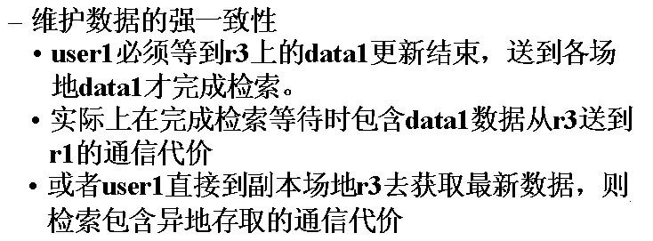
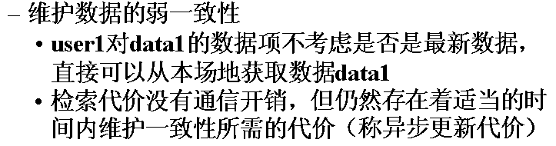
应用1：r1上用户USER1检索数据data1
应用2：rn上用户USERn更新数据data1，
必然有广播发送的通讯代价；和维护副本更新一致性的代价
情况2：其他用户USERn对data1有更新请求
采
用
主
副
本
法
的
例
子
情况1：没有其他用户发出对data1的更新请求
USER1检索检索策略：维护data1强一致性/弱一致性
USER1检索数据data1，没有通讯代价
USER1
USER2
read
write
read
data1
data1
data1
r1
r3
rn
主副本场地
除r1和r3以外
的其他场地

Slide 77
采用全局封锁技术
采用全局封锁技术时，当对data1有更新请求，则所有场地上的data1同时被锁住
若user1发出的检索data1的请求，与其它某一用户对data1的更新请求同步时，
  user1需等待，直到更新结束时data1上的锁被释放为止

Slide 78
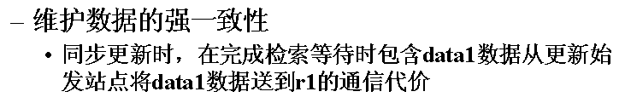
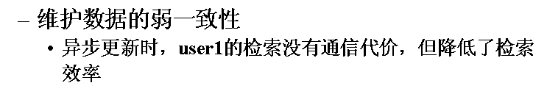
采用全局封锁技术
USER1检索data1:
情况1：data1无更新请求
USERn更新data1，必然有副本更新一致性的代价
情况2：data1有更新请求（强一致性|弱一致性）
USER1
USER2
read
write
data1
data1
data1
r1
r3
rn
除r1和r3以外
的其他场地

Slide 79
数据分配的一般准则
1）考虑数据库自身特点
  片段大小：影响存储代价、场地代价
  查询对片段的选择度：查询结果的大小影响传输代价
2）考虑应用需求
  查询对片段的读操作频度
  查询对片段的写操作频度
  更新查询需要访问的片段
  每个查询的启动片段

Slide 80
数据分配的一般准则
3）考虑场地存储和处理代价
  场地上存储数据的单位代价，即存储数据的I/O开销和I/O访问时间
  场地上处理数据的单位代价，即计算开销或响应时间
4）考虑网络通信代价
  网络带宽及网络延迟
  场地间的通信代价

Slide 81

结论
多副本提高了可靠性和可用性，但是也带来更新同步的复杂性
数据副本越多，代价越大，全复制副本在更新时维护多副本一致代价最大
采用何种副本分配方式，副本数量，需考虑具体应用
  检索多、更新少的应用，可多设副本
采用哪种同步方案也要视应用决定
对数据同步要求低，可适当多设副本，并合理设计安排异步更新方案
  尽量考虑提高局部处理能力, 减少远程访问次数

Slide 82
数据分配的原则和方法
数据分配的一般准则
数据分配的方法

Slide 83
数据分配的方法
与具体应用有关，没有统一标准
  需要对应用的不同划分与分配方案进行大量的性能测试和“应用”优化
从数据分配准则“处理局部性” 出发，数据的分配方法可分为两种
  非冗余分配
  冗余分配
从非冗余分配入手，按一定的方法，逐步增加冗余

Slide 84
非冗余分配
方法
  将每一种分配方案都进行计算，然后选择一个收益最好的方案，称为“最佳法”
缺点
  没有考虑给定场地上的两个相关片段间的影响

Slide 85
冗余分配
选择所有收益场地法
方法
  1、先用“最佳法”决定非冗余分配方案
  在全部场地内选择一组场地，当片段的一个副本分配在这组场地上时，其收益高于所花费的代价，则该副本就放置在这组场地上
  收益高于所花费的代价：
    应用对某一数据的检索访问费用，总比从任何一个其他站点发出的应用对该数据进行更新访问的费用要低
问题
  没有考虑同一个片段的不同副本分配时的相互影响

Slide 86
冗余分配
添加副本法
方法
  1、先用“最佳法”决定非冗余分配方案
  2、然后增加副本，使其仍能收益，再添加副本，直到无收益为止
  这是一种典型的启发式方法
问题
  从总的代价因素来考虑，增加副本数与提高系统的可靠性之间不是线形关系
  从经验数据看，副本数为2或者3时，收益较理想

Slide 87
计算片段分配的代价和收益
参数：
  i: 片段的标志
  j: 场地的标志
  k: 应用的标志
  fkj: 应用k在场地j上出现的频率
  rki: 应用k对片段i进行检索访问的次数
  uki: 应用k对片段i进行更新访问的次数
  nki=rki +uki:应用k对片段i访问的次数
  fkjnki: 应用k在场地j上对片段i的访问频度
  fkj rki : 应用k在场地j上对片段i的检索频度
  fkj’uki : 应用k在场地j上对片段i的更新频度

Slide 88
计算片段分配的代价
和收益-水平分片
水平分片
按三种分配方法进行收益评估
  非冗余分配时的“最佳法”
  冗余分配时用“选择所有场地收益”法
  冗余分配时用“添加副本”法

Slide 89
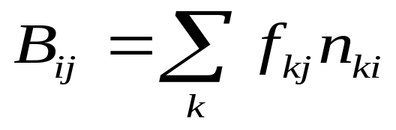

计算片段分配的代价
和收益-水平分片
非冗余分配时的“最佳法”
  将片段Ri放在对Ri访问次数最多的场地上
  用收益公式计算，看选择的场地是否收益最大
收益公式
  B_{ij}：所有应用在场地j上对片段R_{i}的本地访问次数
  估算：max(B_{ij})= B_{ij}’
  R_{i}应分配在B_{ij}最大时的j场地上

Slide 90
水平分片最佳法的例子
假设：
  对于片段SCi ，有两个应用A1和A2
    A1:信工本学期开课的选课人数
    A2:地学院的学生选信工开课的成绩
  可能在三个场地上（Site1、 Site2、 Site3）发出应用
    Site1：信工， Site2:地学院， Site3:教务
  从应用需求分析得到的频度参数为：
    A1：在Site1上访问频度为90
    在Site2上访问频度为5
    在Site3上访问频度为20
    A2：在Site1上访问频度为60
    在Site2上访问频度为40
    在Site3上访问频度为30

Slide 91
水平分片最佳法的例子
用收益公式计算：
  Bi1 =90+60=150
  Bi2 =5+40=45
  Bi3 =20+30=50
Max(Bi1) =160，因此SCi应分配在Site1上
信工开设课程的选课记录

Slide 92
水平分片最佳法的例子
注意：
  这种分配方法的缺点：没有考虑片段分配之间的相互关系
例子中
  如果有3个片段SC1、SC2、SC3，应用收益公式计算的结果都是site1收益最大，则将SC1、SC2、SC3全分配在site1
  相当于集中式数据库，且负载是不均匀的

Slide 93
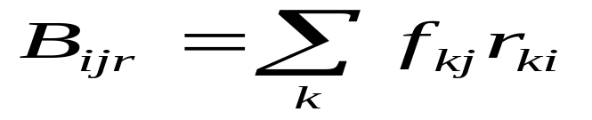
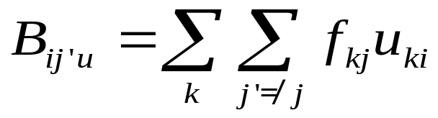
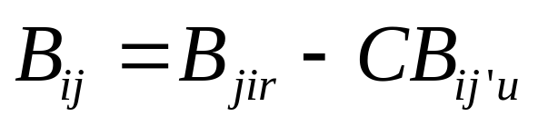
计算片段分配的代价
和收益-水平分片
冗余分配用“选择所有场地收益”
收益公式：
  检索收益(k个应用)：将R_{i}分配到所有场地j上，有
  更新代价(k个应用)：从所有j场地以外的其他任何场地上(即j’≠j)，对R_{i}进行更新
  总收益：
  其中，C是常数，是更新/检索比)

Slide 94
冗余分配用
“选择所有场地收益”
通过计算，应把Ri分配在某一组收益场地场地j上，使Bij为正值
若所有Bij均为负值，就把Ri的单一副本放在Bij为最大 的场地上

Slide 95
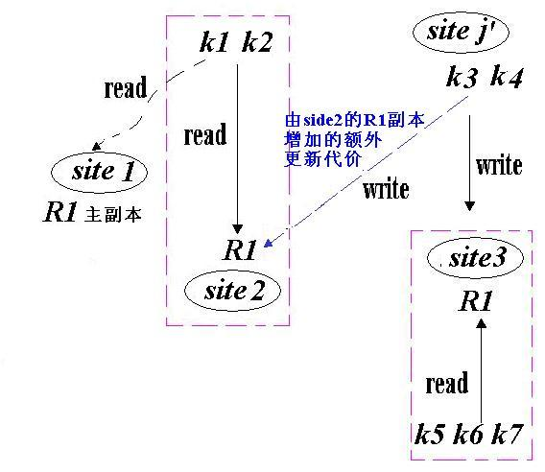
冗余分配用
“选择所有场地收益”

Slide 96
水平分片冗余分配的例子
假设：
  对于片段SCi ，有三个应用A1和A2
    A1:信工本学期开课的选课人数
    A2:地学院的学生选信工开课的成绩
    A3：修改选择信工课程学生的成绩
  可能在三个场地上（Site1、 Site2、 Site3）发出应用
    Site1：信工， Site2:地学院， Site3:教务

Slide 97
水平分片冗余分配的例子
从应用需求分析得到的频度参数为：
  A1：在Site1上访问频度为90
  在Site2上访问频度为5
  在Site3上访问频度为20
  A2：在Site1上访问频度为60
  在Site2上访问频度为40
  在Site3上访问频度为30
  A3：在Site1上访问频度为80
  在Site2上访问频度为0
  在Site3上访问频度为20

Slide 98
水平分片冗余分配的例子
非冗余分配：
  Bi1 =90+60+80=210
  所以，片段SCi最佳场地为site1
选择所有场地收益冗余分配：
  在site3添加SCi的副本
  Bi3r=20+30=50
  Bi3’u=80
  Bi3=Bi3r-CBi3’u=50-(1/5)*80=36
片段SCi有两个副本，分别分配到site1、site3

Slide 99
计算片段分配的
代价和收益-垂直分片
非冗余分配时的“最佳法”
  将垂直分片的各个片段Ri(i=1,2…n)放在访问次数最多的那些场地j上
  用收益公式计算，看选择的场地j是否收益最大
非冗余分配时的副本分配类同于水平分片时的方法

Slide 100
垂直分片最佳法的例子
假设：
  垂直分片把关系R划分成两个片段R1和R2，其相交属性为I
  R1分配在场地site1上， R2分配在场地site2上
应用分为几种不同情况

Slide 101
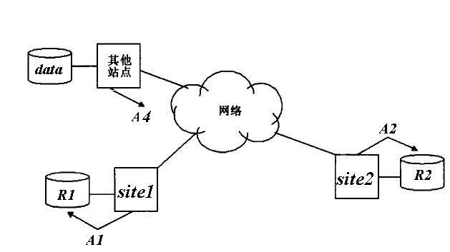
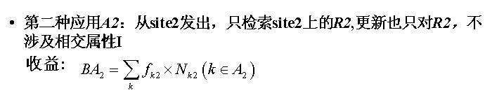
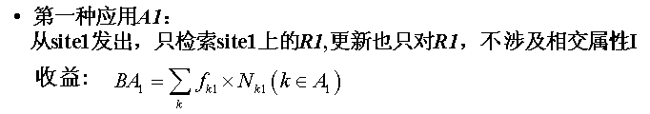
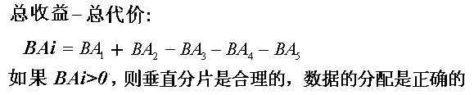
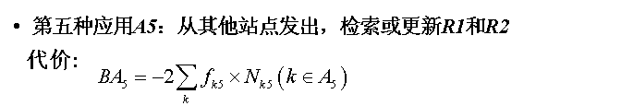
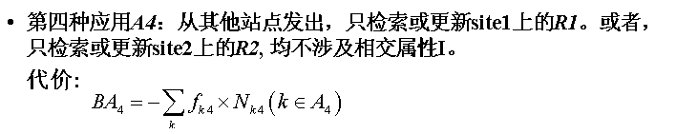
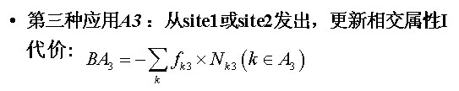
垂直分片最佳法的例子

Slide 102
基于应用的分片和分配
的简单方法
从 应用(数据流图，数据字典)使用频率的角度设计分片和分配模式
  应用中引用最频繁的实体，就是要最先分片的关系。根据引用频率排列对关系进行分片的优先顺序。
  如果对引用关系的操作有 5% 以下是更新操作
    应对关系进行分片，而且可以在选定的维度上对关系进行分片。
  如果对引用关系的操作有 5%以上是更新操作，或者不能在选定的维度上对关系进行分片
    则应考虑不对关系进行分片。
  如果引用关系中有 5% 以下是更新操作，或者更新频度很低
    则应在每个站点上分配复本

Slide 103
基于应用的分片和分配
的简单方法
对站点上的数据的应用中至少应有80%可以从本地得到，而只有 20% 或更少的数据需要通过分布式查询获得。
从连接操作的角度考虑，与引用数据的外码相关连的数据应放在同一个站点上
尽量保证均匀分配负载。
有时也需要某些站点的服务器承担的任务比其它服务器多，以便显著提高那些不适合分片的数据库的性能。

Slide 104
2.1分布式数据库的数据分布
2.1.1数据分布概念
2.1.2数据划分原则及分片方法
2.1.3数据分配的原则和方法
2.1.4数据分布结构模式
2.1.5Oracle数据分布式设计简介

Slide 105
分解树
数据分布的两个方面
  数据划分
  数据分配
分布结构模式S
  描述数据的分片与分配信息
S的表示形式：分解树
  通过分解树描述全局关系、逻辑关系和物理关系之间的关系

Slide 106
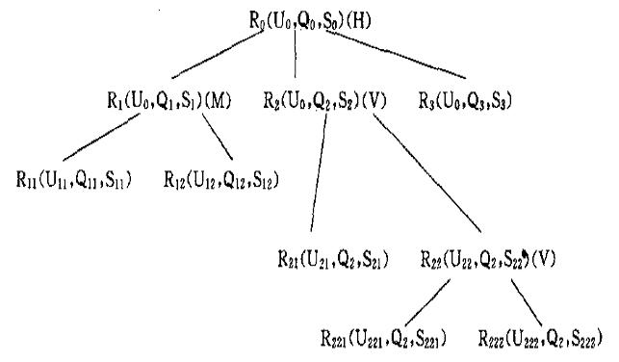
分解树

Slide 107
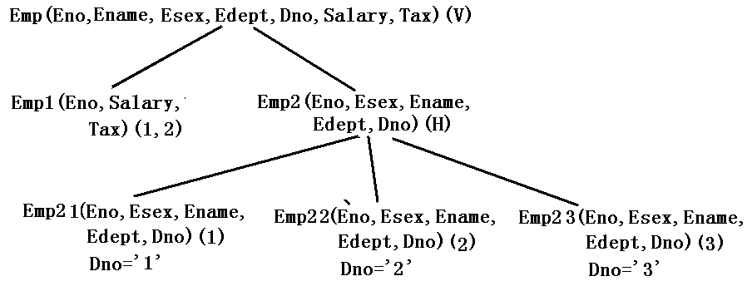
分解树的例子

Slide 108
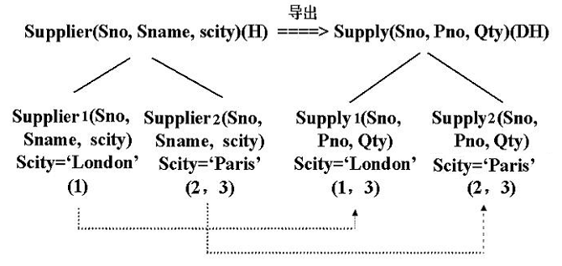
分解树的例子

Slide 109
2.1分布式数据库的数据分布
2.1.1数据分布概念
2.1.2数据划分原则及分片方法
2.1.3数据分配的原则和方法
2.1.4数据分布结构模式
2.1.5Oracle数据分布式设计简介

Slide 110
Oracle数据分布式设计简介
Oracle分布式数据库体系结构并不直接支持传统的分布式数据库水平分片和垂直分片
Oracle利用分区技术支持一个场地内数据的物理划分
利用视图等技术支持多个场地环境下的数据的分布式存储

Slide 111
Oracle分布式数据库的水平分片
关系：EMP={Eno,Ename,Edept,Salary}
生产部门
Oracle
数据库链
总部
Oracle
HQ.OS.COM
上海
北京
MFG.OS.COM
(全局数据库名)
销售部门
Oracle
广州
SALES.OS.COM

Slide 112
Oracle分布式数据库的水平分片
1、在设计分片时，在每个场地数据库存储本部门的员工信息以及员工薪资
  Create Table Emp_HQ (
  Eno NUMBER(4) Primary Key,
  Ename VARCHAR(10),
  Edept VARCHAR(6),
  ……)
  Create Table Emp_MFG (
  ……)
  Create Table Emp_SALES (
  ……)

Slide 113
Oracle分布式数据库的水平分片
2、建立个站点数据库之间的数据库链
  Create Public Database Link mfg.os.com
  Connect To
  Manufactory Identified BY Password
  Using MFG
  利用mfg.os.com，可以在总部的数据库上远程访问生产部门的数据库Manufactory下的数据
  ……..

Slide 114
Oracle分布式数据库的水平分片
3、利用数据库链访问远程数据库中的数据
  Select * From Emp_MFG@mfg.os.com
4、利用同义词对象提供对远程数据库表的透明访问
  Create Synonym EMP_MFG
  For Emp_MFG@mfg.os.com
  Select * From EMP_MFG

Slide 115
Oracle分布式数据库的水平分片
5、利用分区视图提供全局查询
  Create View EMP_PV as
  Select * from EMP_HQ where Dno=‘1’
  Union All
  Select * from EMP_MFG@mfg.os.com where Dno=‘2’
  Union All
  Select * from EMP_SALES@sales.os.com where Dno=‘3’

Slide 116
分区视图的原则
1）每个分支只能设计对一个表的查询
2）每个分支包含一个WHERE子句，定义该分区数据的特征
3）WHERE子句不能包含子查询、group BY等
4）所有分支中字段的名字和字段类型必须相同
5）所有分支所涉及的表的索引结构必须相同
6）分区视图不支持更新操作

Slide 117
Oracle分布式数据库的垂直分片
对员工关系，按照先垂直后水平的方式分片
利用视图，可以透明地访问各部门的完整信息
Eno | Ename | Esex | Salary | Dno
EMP_ALL |  |  | EMP_HQ_SAL
 |  |  | EMP_MFG_SAL
 |  |  | EMP_SALES_SAL

Slide 118
Oracle集中式数据库的数据分区技术
与传统分布式数据库中分片的概念不同，Oracle中所有数据分区必须保存在一个场地中，即组成一个逻辑对象的若干物理分区必须集中存储在一个数据库中
是针对大规模数据的集中式系统提供的解决方案

Slide 119
Oracle集中式数据库的数据分区技术
  范围分区
  基于某个分区键范围的值进行分区
  散列分区
  对分区键应用一个散列函数，以此确定数据应当放在哪个分区中。
列表分区
  通过分区键的一串值定义数据分区
组合分区
  Oracle10g支持范围-散列和范围列表两种组合分区方式

Slide 120
Oracle集中式数据库的数据分区技术
优点：
  提高数据的可管理性
  提高数据的可用性
  提高查询性能
  对应用的透明性
  支持数据生命周期管理

Slide 121
思考题1
设某教学管理信息系统有如下关系模式信息：
  学生信息（学生ID，姓名，年龄，专业，校区，籍贯，家庭，…….）
  学生选课信息（学生ID，课程ID，成绩）
  课程信息（课程ID， 课程名，学分，……）
假设基于上面信息，有如下应用：
  学校有三个校区，包括一个主校区，以及两个分校区
  各校区负责人经常了解本校区各专业学生信息、课程信息和选课情况
  校本部数据中心需要对学生信息、课程信息和选课情况进行综合分析和统计
依据上述信息及应用，合理进行数据分片设计，给出相应的分配设计，并画出分布结构树

